Slide 1


Slide 2
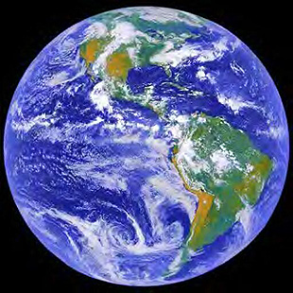
المكونات الأساسية
للخرائط الطبوغرافية والموضوعية

Slide 3
مقدمة
تتكون الخريطة من عدة عناصر منها: حجم وشكل لوحة الخريطة، وجدول المصطلحات. ومن الأهمية بمكان توازن تلك العناصر بحيث توضع في المواقع المناسبة لها ضمن لوحة الخريطة، حتى يتحقق الغاية منها. ويعتمد التوازن على أهمية كل عنصر وموقعه في الخريطة، ولذلك يتم إنتاج عدة نماذج للخرائط تختلف في موقع عناوينها وجدول المصطلحات، ويراعى أن تكون العناصر الأساسية والاكثر أهمية في موقع بارز وواضح.
أما الخريطة الطبوغرافية فلها نظام إخراج فني خاص، حيث توضع معظم المعلومات الخاصة بها خارج إطار الخريطة؛ حتي يمكن وضع مجموعة من الخرائط المتجاورة كل منها بجوار الأخرى لتكتمل الصورة لمساحة أكبر.
وفى هذا المجال سوف تهتم دراستنا بمعرفة المكونات الأساسية وهي : عنوان الخريطة ومقياس الرسم ودليل الموقع ومفتاح الخريطة أو دليل الخريطة ودليل الاتجاه، وأوجه الاختلاف فيها عن أنواع الخرائط الأخرى.

Slide 4
عنوان الخريطة Map Title
العنوان في الخريطة يوضح محتوى أو موضوع الخريطة كما هو الحال في خريطة عنوانها كثافة السكان أو الوحدات السياسية ، أو النبات الطبيعي ، ومن الممكن أن يكتب عنوان الخريطة حسب الغرض التي تستخدم فيه الخريطة .فمثلا لنفرض أننا رسمنا خريطة تبين توزيع كثافة السكان في الأرض الزراعية في المملكة العربية السعودية طبقاً لتعداد عام 2015 فمن الممكن أن يكتب عنوان الخريطة حسب الغرض المستخدم فيه الخريطة.
ويوضع عنوان جميع أنواع الخرائط داخل الخريطة أو أسفلها، باستثناء عنوان الخريطة الطبوغرافية يوضع خارج إطار الخريطة في وسط الجهة العليا من الخريطة، بارزاً من حيث نوع الخط والحجم، وهو لا يشير لمحتوي الخريطة ومضمونها كما أشارنا لعنوان الخريطة، ولكن تعنون الخريطة الطبوغرافية تبعاً لأهم ظاهرة على الخريطة، وغالباً تعنون باسم المنطقة الأكثر شهرة (منطقة- محافظة- مدينة- قرية) التي تغطيها الخريطة.

Slide 5
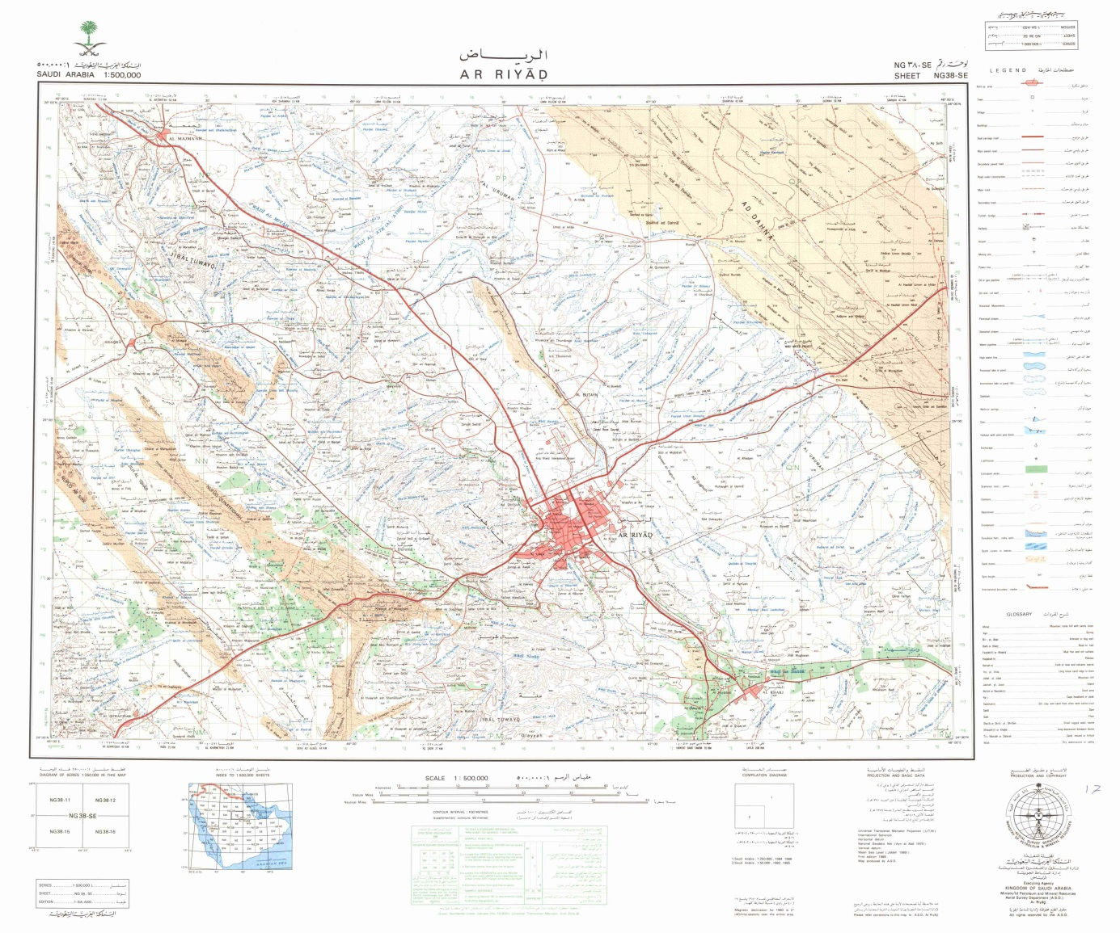
عنوان الخريطة Map Title

Slide 6
دليل الخريطة Map Legend (Symbols)
المفتاح أو دليل الخريطة أمر لازم، لأنه يشرح ويوضح ما تعنيه الرموز المستخدمة في رسم الخريطة. وقد ترسم الخريطة لتبين ظاهرة واحدة وفى هذه الحالة يمكن حذف مفتاح الخريطة، وفي حالة تناول الخريطة عدداً من الظاهرات، وجب أن نميز بينهم عن طريق وضع رموز خاصة في دليل يوضح محتواها.
أما مع كبر مقياس الخريطة الطبوغرافية واحتوائها على قدر كبير من التفاصيل الخاصة بالظاهرات الطبيعية والبشرية، فمن الضروري بمكان استخدام عدد كبير من الرموز والعلامات الاصطلاحية لتمثيل هذه الظاهرات على الخريطة، وعادة ما يتم استخدام الألوان في الرموز، والعديد من الظاهرات اصبحت رموزها متعارف عليها، ونظراً لشيوع استخدام الخريطة الطبوغرافية وضع نظام ترميز دولي للعلامات والرموز حتي يسهل قراءتها وتحلليها.

Slide 7
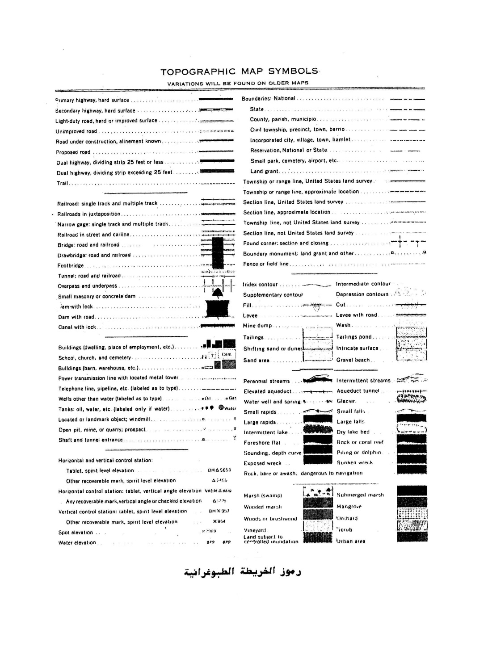
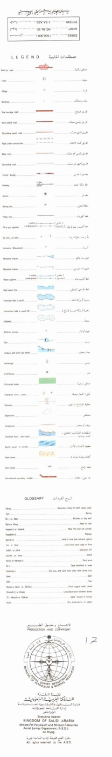

Slide 8
ألوان الخريطة الطبوغرافية
اللون الأسود: يدل على المعالم البشرية مثل: المباني وخطوط السكك الحديدية، كما يستخدم في كتابة عنوان الخريطة والأسماء والمناسيب ومقياس الرسم.
اللون البني: يستخدم في رسم خطوط الكنتور Contour Lines .
اللون الأزرق: يستخدم في المسطحات المائية مثل: البحار والأنهار والترع والمصارف.
اللون الأخضر: يستخدم للدلالة على الأرضي الزراعية.
اللون الأحمر: يدل على المظاهر الحضارية مثل: التجمعات السكنية وحدود المدن، كما يستخدم في رسم خطوط شبكة الإحداثيات.
الطرق بأنواعها المختلفة ترسم باللونين الأحمر للطرق السريعة، والأسود لباقي أنواع الطرق.
ويمكن استخدام ألون محددة لتوضيح باقي الظاهرات الجغرافية، على أن يوضح في مفتاح الخريطة.

Slide 9
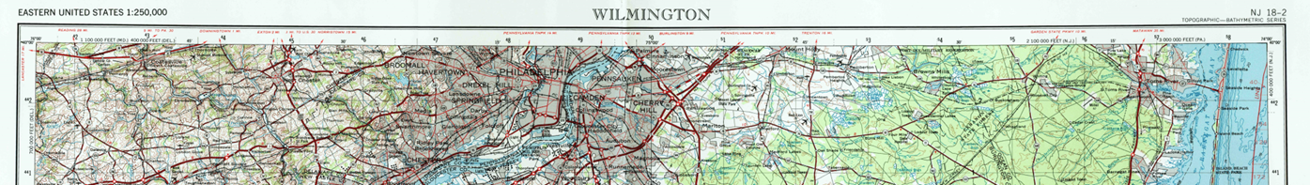
دليل الخريطة Map Legend (Symbols)
مثال لاستخدام الألوان في الخريطة الطبوغرافية.
أسفلها نموذج لدليل الخريطة الطبوغرافية مقياس 1: 250000.

Slide 10
أهمية ألوان الخرائط
تتباين الالوان وتتدرج مابين الحالة الغامقة الى الحالة الفاتحة وهذا يسمى تباين القيمة الذي يشير الى تباين التفتح وقد تستخدم الالوان في رسم الخرائط ويتم انتخاب الالوان بالاعتماد على ماياتي اولا : الانفعال الذي تحدثه مع العين وثانيا : العلاقات المتعارف عليها كعلاقة اللون الاخضر بالنبات والازرق بالمياه وثالثا : تباين قيمة اللون
ان اللون الاحمر اكثر الالوان حساسية للعين يليه اللون الاخضر ثم الاصفر والازرق وهذا التدرج في الحساسية يمكن ان يتبعه راسم الخرائط حسب اهمية المعلومات التي يود ان يبينها .

Slide 11
دليل الخريطة Map Legend (Symbols)
توضع العلامات والرموز في الخريطة الطبوغرافية على الجانب الشرقي (الأيمن) وعلى الجانب الجنوبي، بالإضافة إلى بيانات تخص نظام الخريطة منها: الأسقاط المتبع واتجاهات الشمال الثلاث وزاوية الاختلاف المغناطيسي.
ودليل الخريطة الطبوغرافية لا يحتوي فقط على مجموعة الرموز التي تظهر في اللوحة فقط، ولكنه يشمل مجموعة الرموز التي تستخدم في الأطلس الطبوغرافي بجميع لوحاته، بمعني أن الرموز تتكرر كاملةً على كل لوحة.
ومن الطبيعي بمكان أن قراءة الخريطة الطبوغرافية وتحلليها تعتمد على فهم واستيعاب الرموز الواردة في دليلها، وهو أمر يسهل حدوثه مع كثرة التعامل مع الخريطة الطبوغرافية.
والجدير بالذكر أنه في بعض الاحيان يرفق مع الأطلس- أو منفصلاً عنه- لوحة بيانية توضح فيها مجموعة الرموز والعلامات الاصطلاحية المستخدمة في لوحات الأطلس الطبوغرافي.

Slide 12
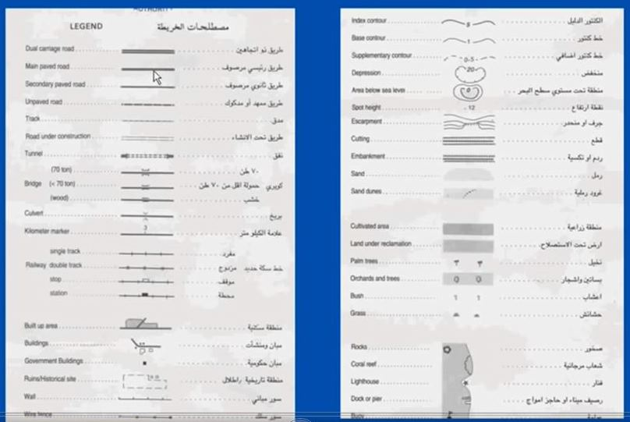
مصطلحات الخريطة Map Legend (Symbols)

Slide 13
دليل الموقع Map Grid
يتحدد الموقع على الخرائط بواسطة دوائر العرض Latitude وخطوط الطول Longitude، وكل المواقع المكانية نسبية، ويشترط لمعرفتها تحديدها بالنسبة لدليل معين أو نقطة أصل تنسب إليها. وللأرض نقطتان مناسبتان كنقطتي أصل، هما القطبان حيث يتقاطع محور الأرض مع السطح الكروي، وتحدد الاتجاهات الأساسية على سطح الأرض عن طريق ترتيب الدوائر العرضية وخطوط الطول.
وتقسم الدائرة الاستوائية الدوائر العرضية إلى نصفين شمالية وجنوبية، وهى تعين مسافة الزاوية بالدرجات شمالاً وجنوباً بين دائرة الاستواء والقطبين ، والتي يبلغ عددها 90 دائرة شمال الاستواء ، و90 دائرة جنوب الاستواء، وكل دائرة منها تمثل درجة مقاسه من مركز الأرض. وكل دوائر العرض ، بما فيها الاستواء، هي دوائر تحيط بالأرض في اتجاه شرقي غربي.

Slide 14
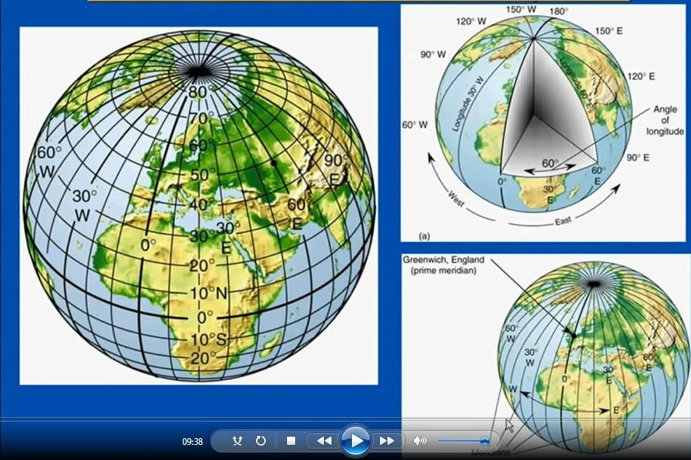
دليل الموقع Map Grid

Slide 15
دليل الموقع Map Grid
ولما كانت كل دائرة تنقسم إلى 360 ْ ، فمن الممكن أن ترسم سلسلة من الخطوط الطولية على مسافات متساوية شرقاً غرباً على كل دائرة عرض ، وتقطع دوائر العرض بزوايا قائمة، وهى ما نعرفها بخطوط الطول، وقد اتفق في مؤتمر دولي في عام 1884 على تقسيم خطوط الطول بداية من خط طول جرينتش إلى 180 شرقاً و180 غرباً، وبذلك أصبحت نقطة الأصل هي نقطة التقاء دائرة عرض صفر (الدائرة الاستوائية)، مع خط طول صفر ( خط جرينتش ) تقع في خليج غانا.
ووحدات القياس على كلا الطول والعرض هي الدرجات وتمثل 1/ 360 من الدائرة، وكل درجة تنقسم إلى 60 دقيقة، والدقيقة تنقسم إلى 60 ثانية. وبذلك يمكن أن توقع أي نقطة في العالم بدقة بتحديد دائرة عرضها وخط طولها بالدرجات والدقائق والثواني.

Slide 16
تحديد المواقع على الخريطة الطبوغرافية
يتحدد الموقع على الخرائط الطبوغرافية بواسطة نظام الإحداثيات Gridline System، وغالباً ما يحتوي هامش الخريطة على معلومات عن شبكة الاحداثيات المتبعة بها.
يتلخص هذا النظام في شبكة من الخطوط المتوازية الأفقية والرأسية التي يتكون من تقاطعها مجموعة مربعات تغطي المنطقة المراد تغطيتها بهذا النظام، وهي تتشابه في شكلها العام وأساس انشائها مع فكرة خطوط الطول ودوائر العرض.
يعد خط الطول الأوسط (الشمال الإحداثي) الاساس في تقسيم الخرائط وفق نظام الاحداثيات.
وفي بعض الاحيان قد تجمع لوحات الأطلس الطبوغرافي بين الشبكة الدولية ممثلة في دوائر العرض وخطوط الطول وشبكة الإحداثيات المحلية .

Slide 17
نظام الإحداثيات Gridline System
يعد خط الطول الأوسط (الشمال الإحداثي) الاساس في تقسيم الخرائط وفق نظام الاحداثيات، وهو خط من أسفل الخريطة جنوباً ويمتد إلى أعلها شمالاً ، ومع تكرار توقيع متوازيات له على نفس الخريطة وعلى ابعاد متساوية، ثم بتوقيع مماثل وعلى مسافات متساوية لسلسلة من الخطوط تتعامد على الخطوط الرأسية الموازية للشمال الإحداثي يتكون عدد من المربعات.
يتم ترقيم الخطوط المحددة بأرقام تدل على بعدها بمسافات كيلومتريه شمالاً وشرقاً من نقطة الأصل أو نقطة الاساس، وهي النقطة التي تمثل التقاء كل خطين متعامدين في الاتجاه الجنوبي الغربي للمربع، ويمثل الضلع الجنوبي الإحداثي الأفقي (السيني) والضلع الغربي الإحداثي الرأسي (الصادي).
وبهذا يمكن تمييز نوعين من الخطوط على شبكة الإحداثيات للخرائط الطبوغرافية مجموعة الخطوط الرأسية الموازية لخط الطول الأوسط (الأساسي) والتي تقع إلى الشرق من نقطة الأصل وتسمي الشرقيات Easting’s، بينما الخطوط الأفقية والتي تقع إلى الشمال من نقطة الأصل وتسمي الشماليات Northing’s.

Slide 18
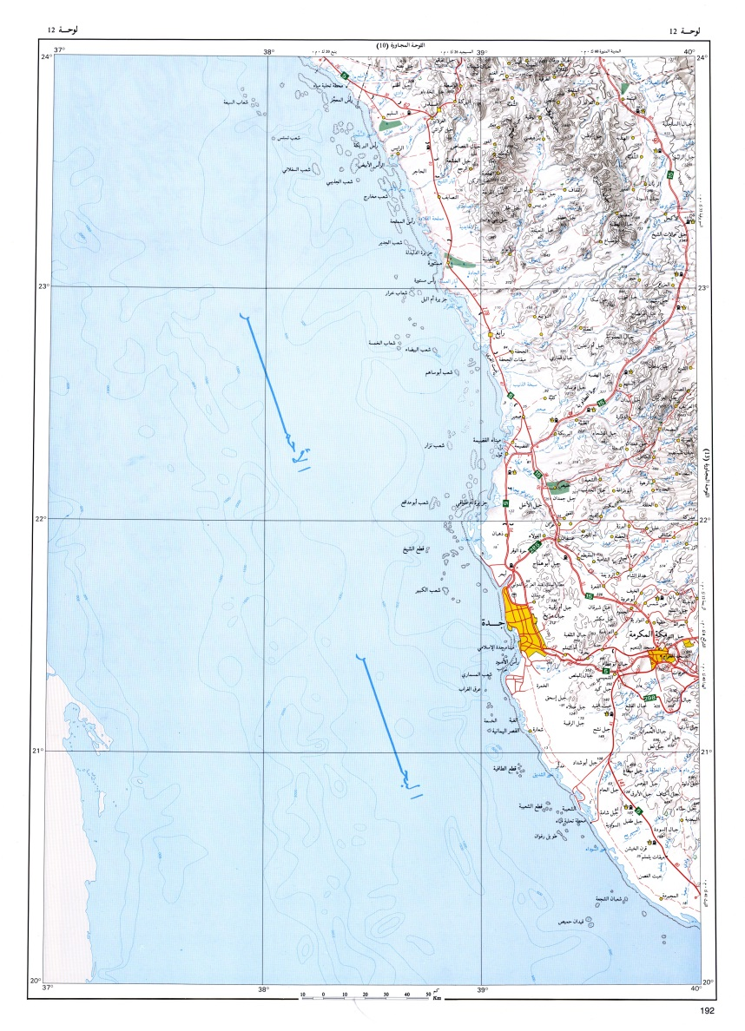
نظام الإحداثيات Gridline System
وعن طريق الترقيم المتبع على كل من الشرقيات والشماليات يمكن تحديد أي موقع على الخريطة الطبوغرافية وفق نظام متعارف عليه يبدأ بقراءة الشرقيات ثم الشماليات، ويتم ذلك بكتابة الأرقام متتابعة 81507527 أو في صورة كسر بسط للشرقيات ومقام للشماليات 8150/ 7527.
والجدير بالذكر أنه يمكن توقيع أكثر من نظام احداثي من نظم الاحداثيات على خريطة واحدة أو على سلسلة من الخرائط، وفي هذه الحالة يكون للخريطة نظام احداثي رئيسي وآخر ثانوي يتم التمييز بينهما من حيث اللون والسمك.

Slide 19
ترقيم شبكة الاحداثيات
طبقاً لشبكة الإحداثيات ترقم الشرقيات والشماليات أو تأخذ احرف ابجدية، وتكتب الأرقام أو الحروف على الهامش الغربي والجنوبي للخريطة أو على هوامشها الأربعة.
وعادة ما تأخذ الأرقام قيما متزايدة ابتداءً من الصفر ويكون تسلسلها من اليسار إلى اليمين بالنسبة للإحداثيات الرأسية، ومن اسفل إلى أعلى بالنسبة للإحداثيات الأفقية، وليس من الضروري كتابة ارقام الاحداثيات على جميع الخطوط أو كتابة الأرقام كاملة، وفي هذه الحالة لابد من معرفة رقم الاساس؛ حيث يمكن حذف ثلاثة أو أربعة أرقام.
ومن الطبيعي بمكان تباين المسافات بين خطوط الإحداثيات تبعاً لمقياس الرسم المستخدم فعلي سبيل المثال نجد الخرائط الطبوغرافية البريطانية تتباين فيها المسافات تبعاً لثلاثة مقاييس هي: الخرائط ذات المقياس أكبر من 6 بوصة للميل المسافات بين احداثياتها 100 متر، والخرائط ذات المقياس ما بين 1- 6 بوصة للميل المسافات بين احداثياتها واحد كيلومتر، والخرائط ذات المقياس أصغر من بوصة للميل المسافات بين احداثياتها 10 كيلومتر.

Slide 20
النظم العالمية لشبكة الاحداثيات
مع شيوع استخدام الخرائط الطبوغرافية ظهرت الحاجة إلى استخدام نظم عالمية لشبكة الاحداثيات يمكن من استخدامها سهولة استخدام الخريطة عالمياً ومن اهم هذه النظم:
النظام الانجليزي القديم/ النظام الإنجليزي الحديث.
النظام الأمريكي - نظام مركيتور المستعرض ((UTM
النظام القطبي المجسم (UPS).
الانظمة العالمية المخروطية منها: WPG) ) و (TAD).

Slide 21
نظام مركيتور المستعرض (UTM)
يعد هذا النظام من أكثر نظم الاحداثيات العالمية استخداماً على الخرائط الطبوغرافية، وهو نظام أمريكي استحدث في الولايات المتحدة يعرف بنظام مركيتور المستعرض العالمي The Universal Transverse Mercator Grid؛ حيث يعتمد النظام على فكرة مسقط مركيتور.
وأفضل المناطق لتطبيق هذا النظام المناطق التي تمتد بين دائرتي عرض 84˚ شمالاً و80˚جنوباً؛ نظراً لأن الزوايا المختلفة المقاسة على مسقط مركيتور تكون أقرب ما يكون من قيمتها الحقيقية بالإضافة إلى توافر شروط الاسقاط الصحيح.
وعلى ضوء ذلك يطبق هذا النظام في معظم دول العالم، حيث يغطي الولايات المتحدة الأمريكية بالكامل ويستخدم في معظم الدول العربية كما هو الحال في الخرائط الطبوغرافية السعودية والمصرية والكويتية والأردنية.

Slide 22
نظام مركيتور المستعرض (UTM)
يقوم هذا النظام على أساس تقسيم العالم إلى 60 نطاقاً طولياً ذو عرض ثابت مقداره 6˚ طولية وعلى امتداد عرضي شامل مقداره 164˚عرضية؛ حيث تحصر المناطق بين دائرتي عرض 80˚ جنوباً و84˚ شمالاً، وترقم هذه النطاقات من 1 إلى 60 (Zone) ، بدءً من خط التأريخ الدولي 180˚ غرباً في اتجاه غربي شرقي حول العالم لتشمل جميع خطوط الطول، ولكل نطاق من النطاقات الطولية له اساس خاص في التقسيم تتفق في مجموعها في أن خط الطول الاوسط بكل منها يتقاطع مع الدائرة الاستوائية عند نقطة معينة تعد نقطة الاساس بالنسبة لكل نطاق.
يتم ترقيم الاحداثيات طبقاً بنظام مركيتور المستعرض على اعتبار قيمة الدائرة الاستوائية صفراً لجميع الخرائط الطبوغرافية الخاصة بالمناطق الواقعة في نصف الكرة الشمالي حتي دائرة عرض 84˚ شمالاً، في حين تأخذ الدائرة الاستوائية نفسها قيمة 10 مليون متر (10000كم) لجميع الخرائط الطبوغرافية الخاصة بالمناطق الواقعة في نصف الكرة الجنوبي حتي دائرة عرض 80˚ جنوباً، اما خط الطول الأوسط فيرقم 500000 متراً (500 كم) ولا يرقم برقم صفر في جميع النطاقات الستين، أي أن هذه الأرقام تمثل بداية تسلسل ارقام الاحداثيات أو قراءة المسافة من الدائرة الاستوائية شمالاً وجنوباً ومن خط الطول الأوسط في كل النطاقات.

Slide 23
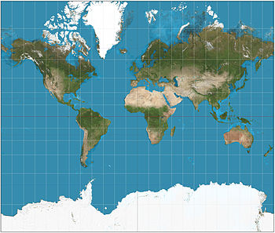
اسقاط مركيتور المستعرض

Slide 24
نظام مركيتور المستعرض (UTM)
وإذا كان نظام UTM يقسم شمال وجنوب الاستواء كإقليميين جغرافيين تنقسم داخلياً إلى أقاليم جغرافية طولية منتظمة، فأنه يقسم هذه الأقاليم إلى أقاليم جغرافية عرضية نصيب كل منها 8˚ عرضية وأعطي كل قسم منها أحد الحروف الأبجدية بالتسلسل من الجنوب إلى الشمال بدءً من الحرفC بعد استبعاد الحرفين A، B إلى الحرف X مع استبعاد الحرفين I ، O وأيضاً يستبعد الحرفين الأخريين من الحروف الابجدية Y، Z
يهدف نظام مركيتور المستعرض إلى تقسيم سطح الأرض إلى مناطق جغرافية لكل منها نظام إحداثيات خاص ومنفرد عن غيره يطلق عليه The Grid Zone Design National (GZD )، وفي هذا النظام يتم تقسيم كل قسم داخلي من نظام UTM إلى مربعات ذات بعد طولي مقداره 100000متراً (100كم) وتميز كل مربع منها بحرفين لا يتكرران، وفي كل الأحوال يصمم كل مربع من المربعات 100كم على شبكة احداثيات النطاق التي تقع فيه.

Slide 25
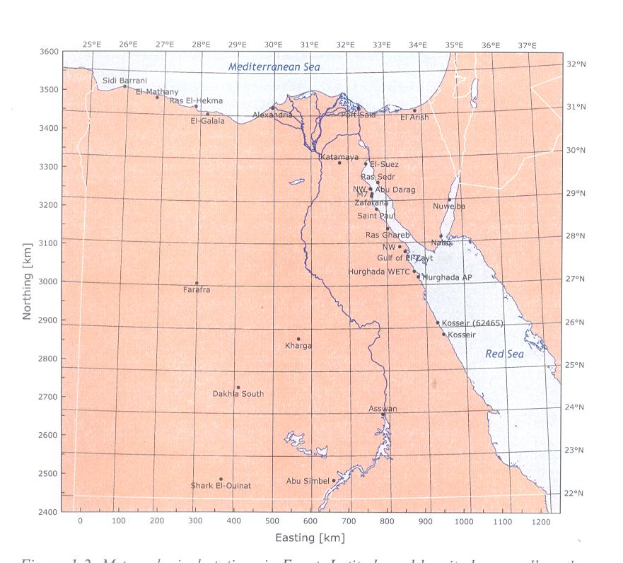
نظام مركيتور المستعرض (UTM)
60 | ... | 18 | 17 | 16 | 15 | 14 | 13 | 12 | 11 | 10 | 9 | 8 | 7 | 6 | 5 | 4 | 3 | 2 | 1
 |  |  |  |  |  |  |  |  |  |  |  |  |  |  |  |  |  |  | X
 |  |  |  |  |  |  |  |  |  |  |  |  |  |  |  |  |  |  | W
 |  |  |  |  |  |  |  |  |  |  |  |  |  |  |  |  |  |  | V
 |  |  |  |  |  |  |  |  |  |  |  |  |  |  |  |  |  |  | U
 |  |  |  |  |  |  |  |  |  |  |  |  |  |  |  |  |  |  | T
 |  |  |  |  |  |  |  |  |  |  |  |  |  |  |  |  |  |  | S
 |  |  |  |  |  |  |  |  |  |  |  |  |  |  |  |  |  |  | R
 |  |  |  |  |  |  |  |  |  |  |  |  |  |  |  |  |  |  | Q
 |  |  |  |  |  |  |  |  |  |  |  |  |  |  |  |  |  |  | P
 |  |  |  |  |  |  |  |  |  |  |  |  |  |  |  |  |  |  | N
 |  |  |  |  |  |  |  |  |  |  |  |  |  |  |  |  |  |  | M
 |  |  |  |  |  |  |  |  |  |  |  |  |  |  |  |  |  |  | L
 |  |  |  |  |  |  |  |  |  |  |  |  |  |  |  |  |  |  | K
 |  |  |  |  |  |  |  |  |  |  |  |  |  |  |  |  |  |  | J
 |  |  |  |  |  |  |  |  |  |  |  |  |  |  |  |  |  |  | H
 |  |  |  |  |  |  |  |  |  |  |  |  |  |  |  |  |  |  | G
 |  |  |  |  |  |  |  |  |  |  |  |  |  |  |  |  |  |  | F
 |  |  |  |  |  |  |  |  |  |  |  |  |  |  |  |  |  |  | E
 |  |  |  |  |  |  |  |  |  |  |  |  |  |  |  |  |  |  | D
 |  |  |  |  |  |  |  |  |  |  |  |  |  |  |  |  |  |  | C

Slide 26
التقسيم الداخلي للنظام الإحداثي UTM
يهدف التقسيم الداخلي لنظام مركيتور المستعرض UTM إلى امكانية تحديد أي نقطة أو منطقة أو ظاهرة جغرافية على الخريطة الطبوغرافية بطريقة واحدة؛ حيث يتم تقسيم كل قسم داخلي من نظام UTM – كما سبق الذكر- إلى مربعات ذات بعد طولي مقداره (100كم)، ويتم تميز كل مربع منها بحرفين لا يتكرران، وفي كل الأحوال يصمم كل مربع من المربعات 100كم على شبكة احداثيات النطاق التي تقع فيه.
وعليه نجد كل 24 مربع افقي يمتد عرضياً على أربع نطاقات طولية تمثل 24˚طولية (4×6) وترقم المربعات بالأحرف الابجدية بدءً من الحرف A حتي الحرف Z مع استبعاد الحرفين IوO ، ويتم الترقيم من الغرب إلى الشرق بدءً من خط التأريخ الدولي فتكرر هذه الأحرف كل ثلاث نطاقات طولية أي كل 18˚ في اتجاه غربي شرقي. غير أن المربعات الواقعة على جانبي الخطوط الفاصلة بين النطاقات تظهر أقل من مساحة؛ حيث تحتوي على مساحات أقل ولا تشمل مربعات كاملة.
ويتم تمييز المساحات المحيطة بفواصل النطاقات والتي لا تمثل مربعات كاملة برموز من الأحرف الابجدية فقط ولا ترقم بأرقام الموقع، داخل الاقسام الأكبر مباشرة من وحدة 100كم.

Slide 27
نظام الاحداثيات بطريقة التقسيم الجغرافي
يعتمد نظام الإحداثيات الجغرافية على تقسيم سطح الأرض لشبكة إحداثيات تبعاً لخطوط الطول ودوائر العرض، وليس على اساس وحدات القياس الميلي أو الكيلومتري، ويستخدم هذا النظام في معظم خرائط الملاحة الدولية سواء أكانت بحرية أم جوية.
تقسم الكرة الأرضية في هذا النظام إلى أقسام كل منها يشمل 15˚طولية × 15˚ عرضية، ويميز كل قسم منها بحرفين من الحروف الابجدية حسب موقعه بدلالة دائرة العرض وخط الطول.
ولتحديد أدق لأى مكان قسم كل الأقسام السابقة إلى 15 قسماً متساوياً طولياً وعرضياً؛ بحيث يغطي كل قسم منها درجة طولية × درجة عرضية، ويميز كل قسم بدلالة حرفين هجائيين.
ويقسم الجزء القسم السابق إلى أجزاء أصغر متساوية كل منها 10دقائق طولية × 10دقائق عرضية، والأخير أدق تحديد لإحداثيات مكان ما بطريقة نظام التقسيم الجغرافي.

Slide 28
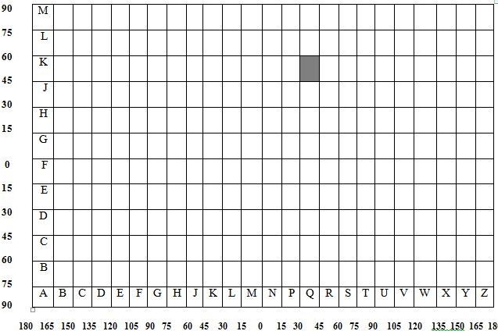
نظام الاحداثيات بطريقة التقسيم الجغرافي
يوضح الشكل تقسيم سطح الأرض إلى أقسام متساوية كل منها 15˚ طولية × 15˚عرضية، ويحدد الركن الجنوبي الغربي تقاطع خط 180˚ ودائرة 90˚ج؛ وينتج عن ذلك 24 قسماً طولياً (360˚/15˚)، 12 قسماً عرضياً (180˚/ 15˚)، بإجمالي 288 قسماً (24×12)، ويميز كل قسم بحرفين هجائيين بدءً من الركن الجنوبي الغربي شرقاً وشمالاً بترتيبها الابجدي مع اهمال حرفين هماI و O

Slide 29
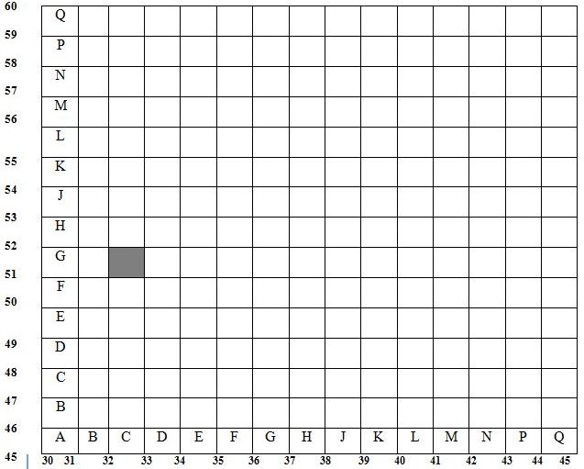
نظام الاحداثيات بطريقة التقسيم الجغرافي
ويوضح الشكل تقسيم المربعQK المظلل في الشكل السابق ذات الأبعاد 15˚ طولية × 15˚ عرضية إلى 15 جزءً طولاً وعرضاً؛ حيث يصبح أبعاد كل قسم منه درجة طولية × درجة عرضية، يمكن تميز كل قسم منها بحروف أبجدية بدءً من حرف A حتي الحرف Q بعد استبعاد الحرف I، ويصبح لكل مربع حرفين من الحروف الابجدية.

Slide 30
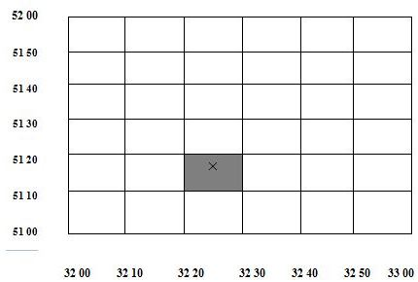
نظام الاحداثيات بطريقة التقسيم الجغرافي
ويوضح الشكل تقسيم المربع CG المظلل في الشكل السابق ذات الأبعاد درجة طولية × درجة عرضية إلى ستة أقسام طولاً وعرضاً: حيث يصبح أبعاد كل قسم منه 10 دقائق طولية × 10 دقائق عرضية.
إذا اردنا ترقيم المكان المحدد بعلامة (×) داخل المربع المظلل، وتحديد الاحداثيات؛ ينتج لنا الاحداثي الجغرافي لهذا المكان طبقاً لخطوط الطول ودوائر العرض هو QKCG2515 .
فالحرفان QK يدلان على احداثي المربع 45-60˚ × 30-45˚، والذي يتضمن داخله المربع ذو الحرفين CG والذي يدل على احداثي المربع 51-52˚× 32-33˚، وتقع النقطة (×) داخل إحداثي المربع 10 دقائق ع × 10 دقائق ط ، في المنتصف تقريباً بالنسبة للإحداثي الطولي والعرضي، أي إن الاحداثي الجغرافي للمكان (×) من الشكل الأخير خط طول 25 َ 35˚ ودائرة عرض 15 َ 51˚.

Slide 31
دليل الاتجاه Map Direction
تحتوى الخريطة على اتجاه الشمال كدليل للاتجاه ، ويوجد ثلاثة اتجاهات لكل منها أهميته عند الاستخدام ، الأول الشمال الجغرافي أو الحقيقي ويرمز له بالأحرف التالية T N اختصارا لكلمة True North ، والثاني الشمال المغناطيسي M N اختصارا لكلمة Magnetic North ، أما الثالث الشمال الإحداثي ويرمز له بالحرفين G N اختصارا لكلمة Grid North
وفي الخرائط الطبوغرافية يرسم سهمان: الشمال الجغرافي والشمال المغناطيسي.
الشمال الجغرافي يمثله خط عليه شكل نجم، والشمال المغناطيسي خط عليه نصف سهم، والزاوية المحصورة بينهما تمثل زاوية الانحراف المغناطيسي.
وعادة ترسم الخرائط موجهة تلقائياً نحو الشمال الجغرافي، وينصفها خط الطول الأوسط والتي يمثل الشمال الإحداثي.

Slide 32
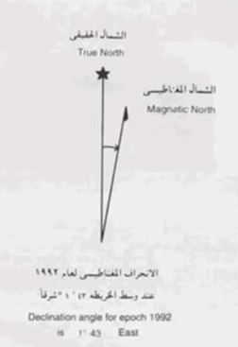
الشمال الحقيقي True North
الشمال الحقيقي هو احد الاتجاهات التي تنسب إليه الاتجاهات على الخريطة ، وهو الخط المار بالشمال الجغرافي، ويحدد بالرصد الفلكي واتجاه ثابت لأي نقطة على الكرة الأرضية ، وتمثله نقطة القطب الشمالي ، ولذلك نجد أن الاتجاهات التي تؤخذ بالنسبة للاتجاه الجغرافي لا تتغير مع مرور الزمن ، ولذلك فان الاتجاهات والخطوط المحددة للمساحات على الخرائط بأنواعها المختلفة تنسب إلى هذا الاتجاه .

Slide 33
الشمال المغناطيسي Magnetic North
الشمال المغناطيسي فهو الاتجاه الذي تشير إليه الإبرة المغناطيسية كما هو الحال في بعض الأجهزة المساحية مثل البوصلة المنشورية وبوصلة برنتون أو اى بوصلة بها إبرة مغناطيسية حرة الحركة ، وهو يتصف بأنه ليس ثابت الاتجاه مثل الشمال الجغرافي ، وإنما متغير وينحرف عن الشمال الجغرافي بزاوية ميل إلى الشرق أو الغرب وتعرف بزاوية الانحراف المغناطيسي.
وتغيرات الانحراف بعضها طويل المدي بالزيادة أو النقصان من سنة أو آخري بقيمة متوسطة مقدرها 8 دقائق سنوياً، وعلى الرغم من بطئ التغيرات السنوية فإنها تسبب تغيراً محسوساً في اتجاه الشمال المغناطيسي لمكان ما، والبعض الآخر قصير المدي وهي تغيرات يومية تصل على بضعة دقائق بقيمة تتراوح بين 1 و2 لكل ساعة، وتزيد صيفاً وتقل شتاءً؛ ويرجح السبب لتأثير أشعة الشمس، غير أن التغيرات اليومية نظراً لعدم ثباتها عادة ما تهمل في المساحات الصغيرة كما هو الحال في الخرائط الطبوغرافية.

Slide 34
الشمال الإحداثي Grid North
الشمال الإحداثي فهو الشمال الذي يحدده خط الطول الرئيسي ، أو خط الطول الأوسط ، وإذا درسنا إسقاط أي منطقة على الخريطة نلاحظ أن خط الطول المتوسط لهذه الخريطة يكون خطاً مستقيما، بينما تظهر خطوط الطول على جانبي الخط الأوسط على شكل أقواس تمثل عليه وتتقابل جميعا عند القطبين، وإذا استعضنا عن هذه الاقوس الجانبية بمستقيمات توازى خط الطول الأوسط فان هذه المتوازيات تشير إلى الشمال الإحداثي.
وهناك فرقاً بين خطوط الشمال الاحداثي التي توازي الطول الأوسط وبين خطوط الطول التي تظهر على شكل أقواس تتقابل عند القطبين وتشير إلى الشمال الحقيقي، ويزداد الفرق بينهما كلما بعدنا عن خط الطول لأوسط، ويعرف هذا الفرق بزاوية الانحراف الاحداثي، ولا يصح التجاوز أكثر من درجة واحدة كفرق في نظام الخرائط.
وتحسب زاوية الانحراف الاحداثي من المعادلة الآتية:
زاوية الانحراف الاحداثي= (خط طول المكان- خط الطول الأوسط) × جا دائرة عرض المكان

Slide 35
مقياس الرسم Map Scale
من الطبيعي أن يستخدم في رسم الخريطة الطبوغرافية مقياس معين لنقل تفاصيل سطح الأرض بما يسمح ببيانها بصورة واضحة، ولذلك نجد أن مقاييس الرسم للخريطة الطبوغرافية في دول العالم المختلفة ذات مقاييس متوسطة سواء أكانت كبيرة المساحة مثل كندا والولايات المتحدة والصين أم متوسطة مثل السعودية أم صغيرة مثل الكويت وقطر.
وتتباين مقاييس الخرائط الطبوغرافية في دول العالم فقد ترسم بمقياس 1: 300000 وقد يصل مقياسها إلى 1: 50000 أو 1: 25000، والمقياس الشائع لها في كثير من دول العالم التي تتبع النظم الفرنسية 1: 100000 مثل مصر، 1: 63360 للدول التي تتبع النظم البريطانية كما هو الحال في المملكة المتحدة.
وعادة تبدأ الخرائط الطبوغرافية بمقياس 1: 500000 إلى 1: 250000 إلى 1: 100000 فأكبر إلى 1: 50000 إلى 1: 25000 إلى 1: 20000.

Slide 36
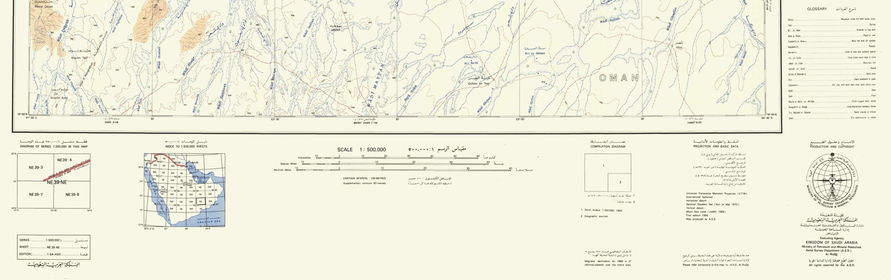
مقياس الرسم Map Scale
نظرا لأهمية الخريطة واتساع مجال استخدامها لدى كثير من المتخصصين ، وأهميتها في الدراسة الميدانية بوجه خاص، فان مقياس الرسم يوضع عليها في صورة رقمية بالإضافة إلى رسم مقياس خطى مقارن كيلو متري وميلي، ويرسم عادة المقياس الخطي بطول كبير نسبياً في وسط الهامش الجنوبي للخريطة كما هو الحال في الخرائط الطبوغرافية السعودية.

Slide 37
To Be Continued

